Slide 1
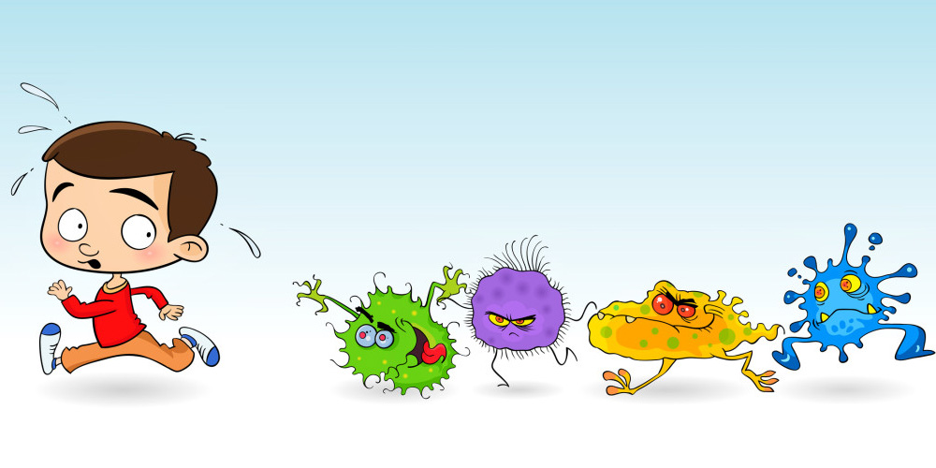
Как говорить с маленькими детьми о коронавирусе
Воспитатели группы №5
Томащук Е.А
Беляева Т.А
Бердск 2020

Slide 2
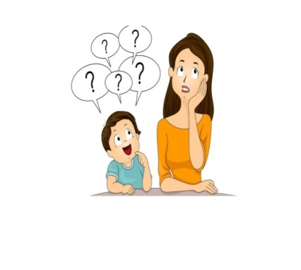
Как говорить с маленькими детьми о коронавирусе?
Что же, время сейчас непростое. И взрослым самим бывает неспокойно…
А как чувствуют себя дети?
Да, дети тоже могут тревожиться, беспокоиться или бояться.
Тем более, если взрослые рядом испытывают страх или чувствуют тревогу.
Много информации идет из СМИ, и не всегда этот поток помогает
успокоиться или разобраться в происходящем.
Как рассказать детям о том, что происходит в мире?
Надо ли говорить?

Slide 3
Говорить надо.
Тем более, если ребенок спрашивает.
Дети имеют право на правдивую информацию.
Предлагаю несколько простых рекомендаций для беседы с ребенком.
Постарайтесь выбрать спокойное место для разговора.
Расспросите ребенка, что он уже знает о происходящем.
С малышами можно включить в разговор игрушки или выполнить рисунки,
слепить из пластилина героев вашей беседы, разыграть сценки.
Говорите честно, но при этом просто, без каких-либо подробностей и деталей, касающихся симптомов болезни или смерти людей.
(Тема смерти - это отдельный разговор. И говорить об этом тоже
необходимо, если вы еще не успели сделать это раньше… Но это уже другая
тема для обсуждения).

Slide 4
Если вы пока не можете ответить на вопросы ребенка, не придумывайте. Используйте это как возможность вместе найти ответы в достоверных источниках информации.
Обязательно послушайте и поддержите ребенка, если он делится с вами своими переживаниями
- не отвлекайтесь во время разговора, смотрите ребенку в глаза;
- покажите жестами, голосом, мимикой, что вы слушаете;
- оставайтесь рядом с ребенком, даже если ему трудно быть на одном месте;
- проясните, если вы не поняли слова ребенка, не делайте вид, что вам все
понятно, можно задать уточняющей вопрос – «похоже, ты говоришь…»;
- старайтесь говорить спокойно, не использовать поучающий или «плачущий»
тон;
- не критикуйте ребенка или не ругайте его, если он боится или относится
несерьезно к вашим словам.
Коротко расскажите детям, как необходимо вести себя во время карантина, и для чего это нужно.
Можно использовать иллюстрации или видео из проверенных источников
в интернете (как мыть руки, зачем нужно закрывать рот во время кашля или
чихания и т.п.).
Покажите, как позаботиться о себе и своем здоровье на собственном примере
(ведь вы сами тщательно моете руки, правда? И не сидите в интернете,
пролистывая все больше и больше панических постов о коронавирусе?).

Slide 5
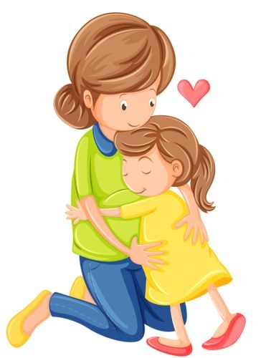
1.Отдыхайте. Ваше спокойное душевное состояние - это поддержка для ребенка.
2Займитесь чем-то приятным для себя, или тем, что давно планировали, но не успевали (можно принять душ, выпить теплый чай, выполнить простые физические упражнения и т.д.).
3Творчество – в помощь! Рисовать, петь или делать аппликации можно вместе с детьми! Это полезные практики для снижения тревоги.
И, конечно, скажите детям, что вы рядом, и они всегда могут к вам прийти с любыми вопросами.
Не только о коронавирусе…
Если вы заметили значительные изменения в настроении, поведении или режиме сна у ребенка, обратитесь к специалистам – детскому психологу и психотерапевту.
Тем более, сейчас есть возможность получить консультацию онлайн.
Всем здоровья и любви!
Источник https://www.b17.ru/foto/article/275645.jpg

Slide 6
Спасибо за внимание

